Slide 1
PNU Instar
안드로이드 팀
202055594 전재원
202055530 김현호

Slide 2
개발 기능
코틀린 언어를 사용하여 인스타그램과 같은 SNS서비스를 구현하였습니다.
주요 기능
로그인 회원가입 + 구글 로그인
사진 업로드 페이지
다른 사람이 업로드한 사진에 댓글과 좋아요 기능 구현
유저 페이지, 팔로잉 시스템, 로그아웃 등

Slide 3
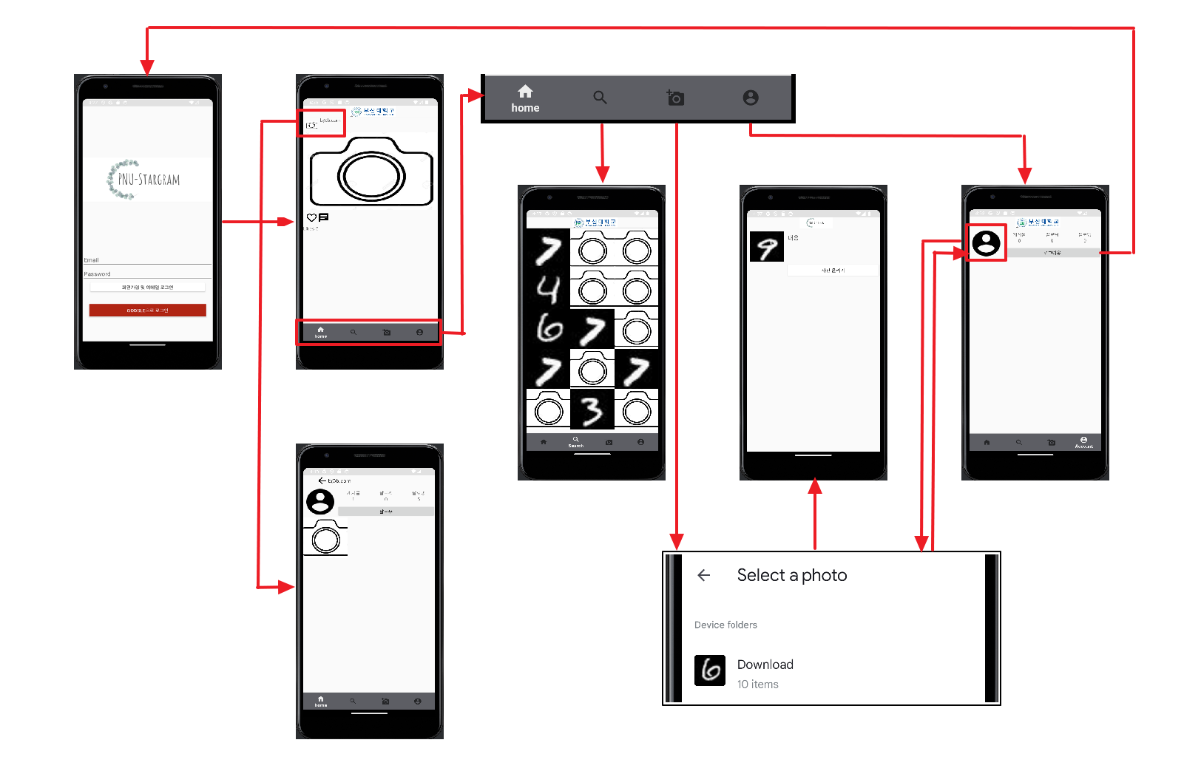
와이어프레임

Slide 4
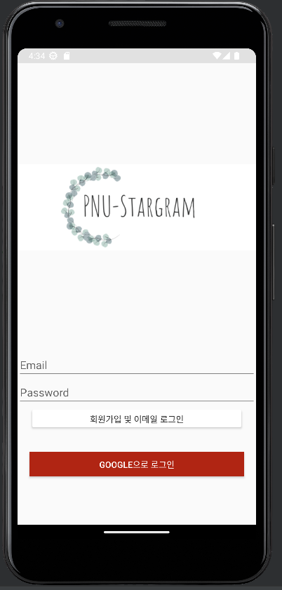
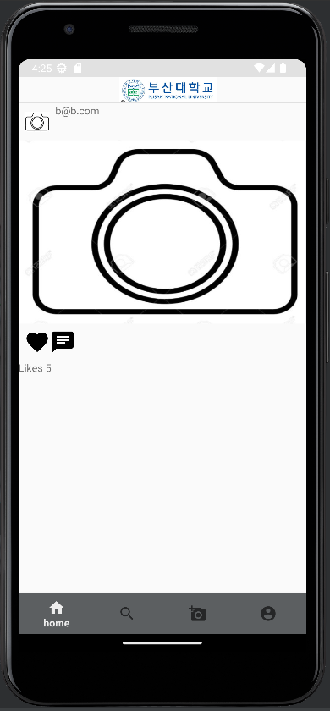
로그인 로그아웃 페이지
이메일과 패스워드를 입력하여 로그인+회원가입 자동 진행
구글 아이디로 로그인 되도록 구글 연동
메인 페이지
사용자들이 업로드한 게시글을 확인하며
좋아요와 댓글을 달 수 있는 페이지

Slide 5
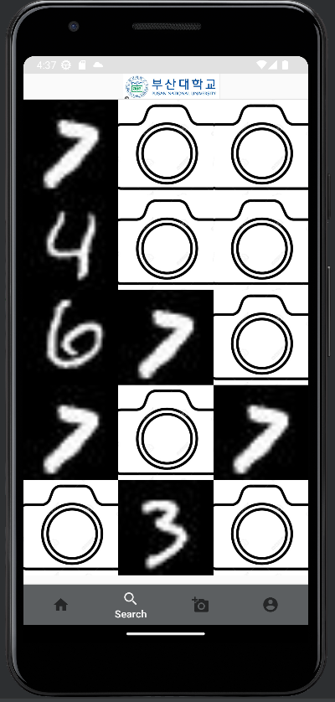
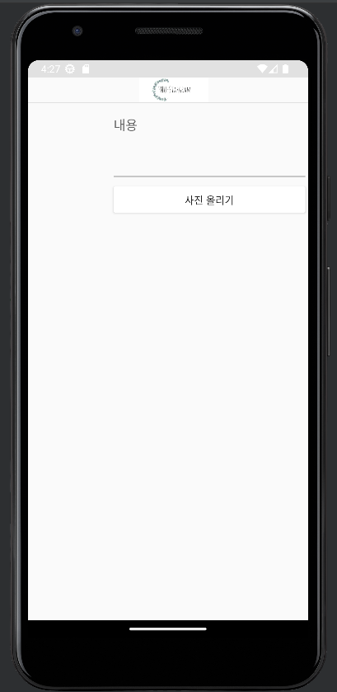
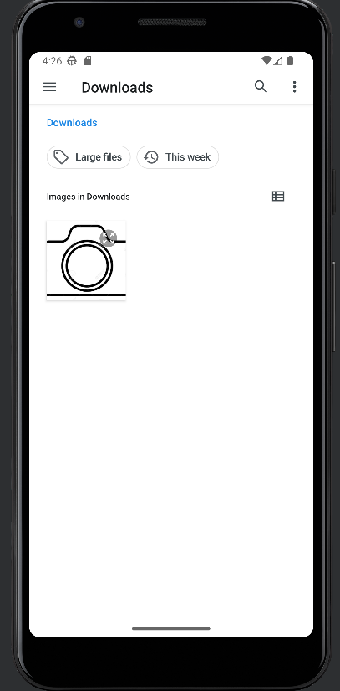
사진 데이터 페이지
사용자들이 올린 게시글에서 사진들만 모아서 보여주는 페이지.
사진 업로드 페이지
유저가 업로드하고 싶은 사진과 글을
업로드할 수 있는 페이지.

Slide 6
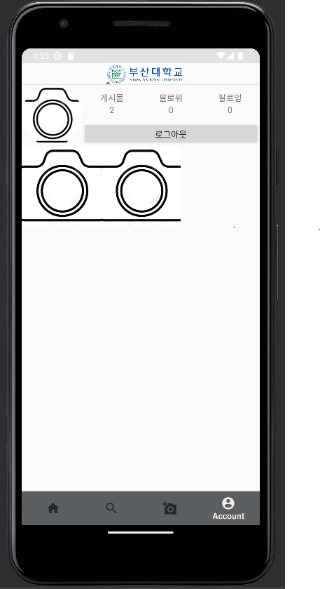
유저 페이지
유저 페이지
올린 게시물 리스트 확인, 팔로잉 시스템, 프로필 사진 확인, 로그아웃 기능이 존재하는 페이지.

Slide 7
역할 분담
전재원
로그인 회원가입,
구글 로그인,
파이어베이스 연결,
좋아요, 댓글 페이지,
메인 네비게이션 탭바
구현
김현호
사진업로드 페이지,
유저페이지,
올린 게시물 리스트,
팔로잉 시스템,
프로필사진, 로그아웃,
구현

Slide 8
득점 기능 수행 내용
파이어베이스를 이용해 유저 정보들을 저장 (30점)
갤러리 앱을 연동하여 사진 업로드 (20 점)
Jetpack Library(Recycler View, Fragment, View Pager, Drawer Layout) 사용 (20점)
구글 아이디를 사용하여 로그인 구현
(구글의 OAuth 2.0 API를 활용) (30점)

Slide 9
마무리 느낀 점
전재원 : 학교에서 배웠던 파이어베이스를 활용하여 DB를 사용하고 구글 로그인을 직접 구현해 보면서 외부 프로그램을 사용하여 애플리케이션을 만드는 것을 더 자세하고 심화적으로 경험하고 배울 수 있어서 좋았습니다.
김현호 : 수업시간에 배운 기초적인 내용을 바탕으로 뒤죽박죽이지만 완성해서 뿌듯하고, 정말 뜻이 있다면 모바일 어플리케이션 시장에 뛰어들 수 있을 정도로 입문하기 쉬운 분야를 배울 수 있어서 의미있는 시간이었습니다.

